Slide 1
OBIETTIVO HANBURY 2018
TEMI:
«Cambiamenti»
«Thomas Hanbury e il suo Giardino»

Slide 2
CATEGORIA
SINGOLI PARTECIPANTI

Slide 3
Menzione speciale

Slide 4
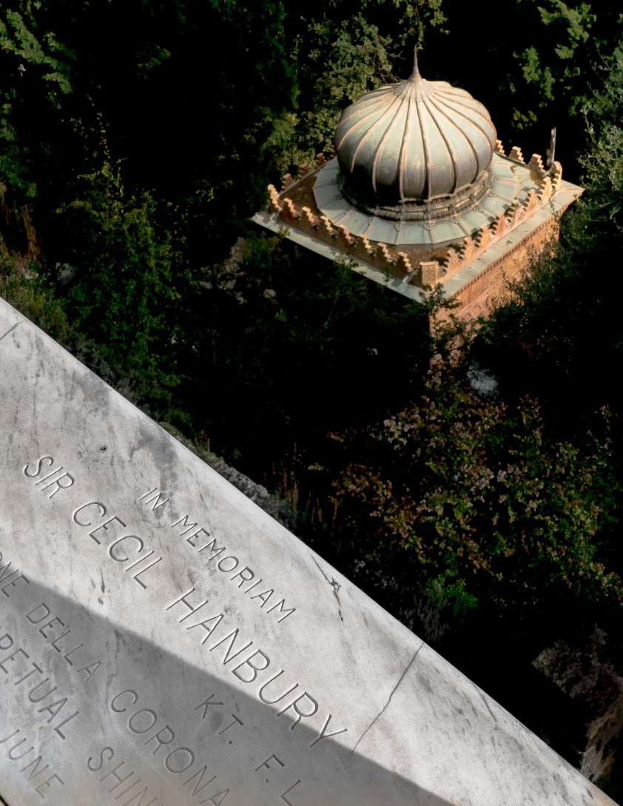
La famiglia Hanbury
Francesco Manca

Slide 5
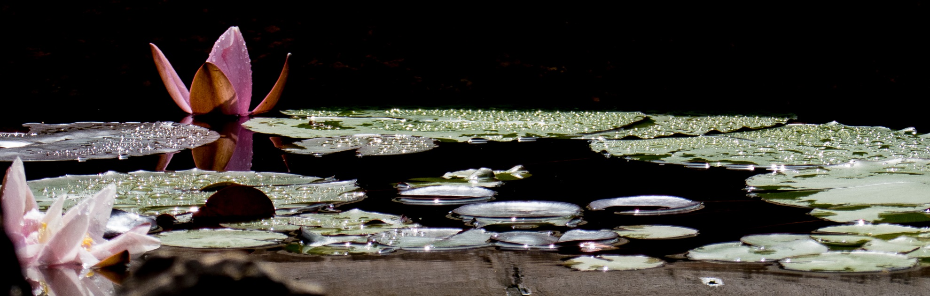
Luce
Francesco Manca

Slide 6
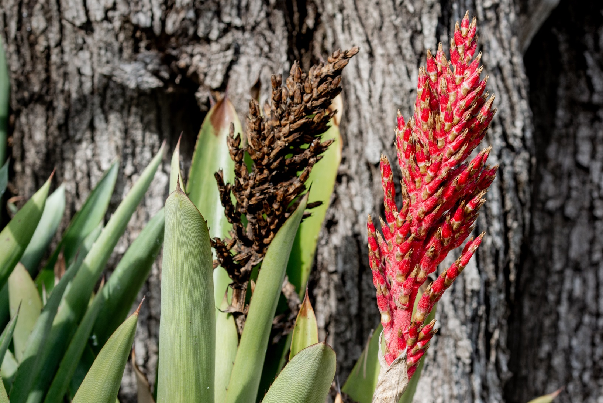
Rosso e Nero
Alberto Locatelli

Slide 7
Terzo classificato
Oltre
Mario Chiaiese

Slide 8
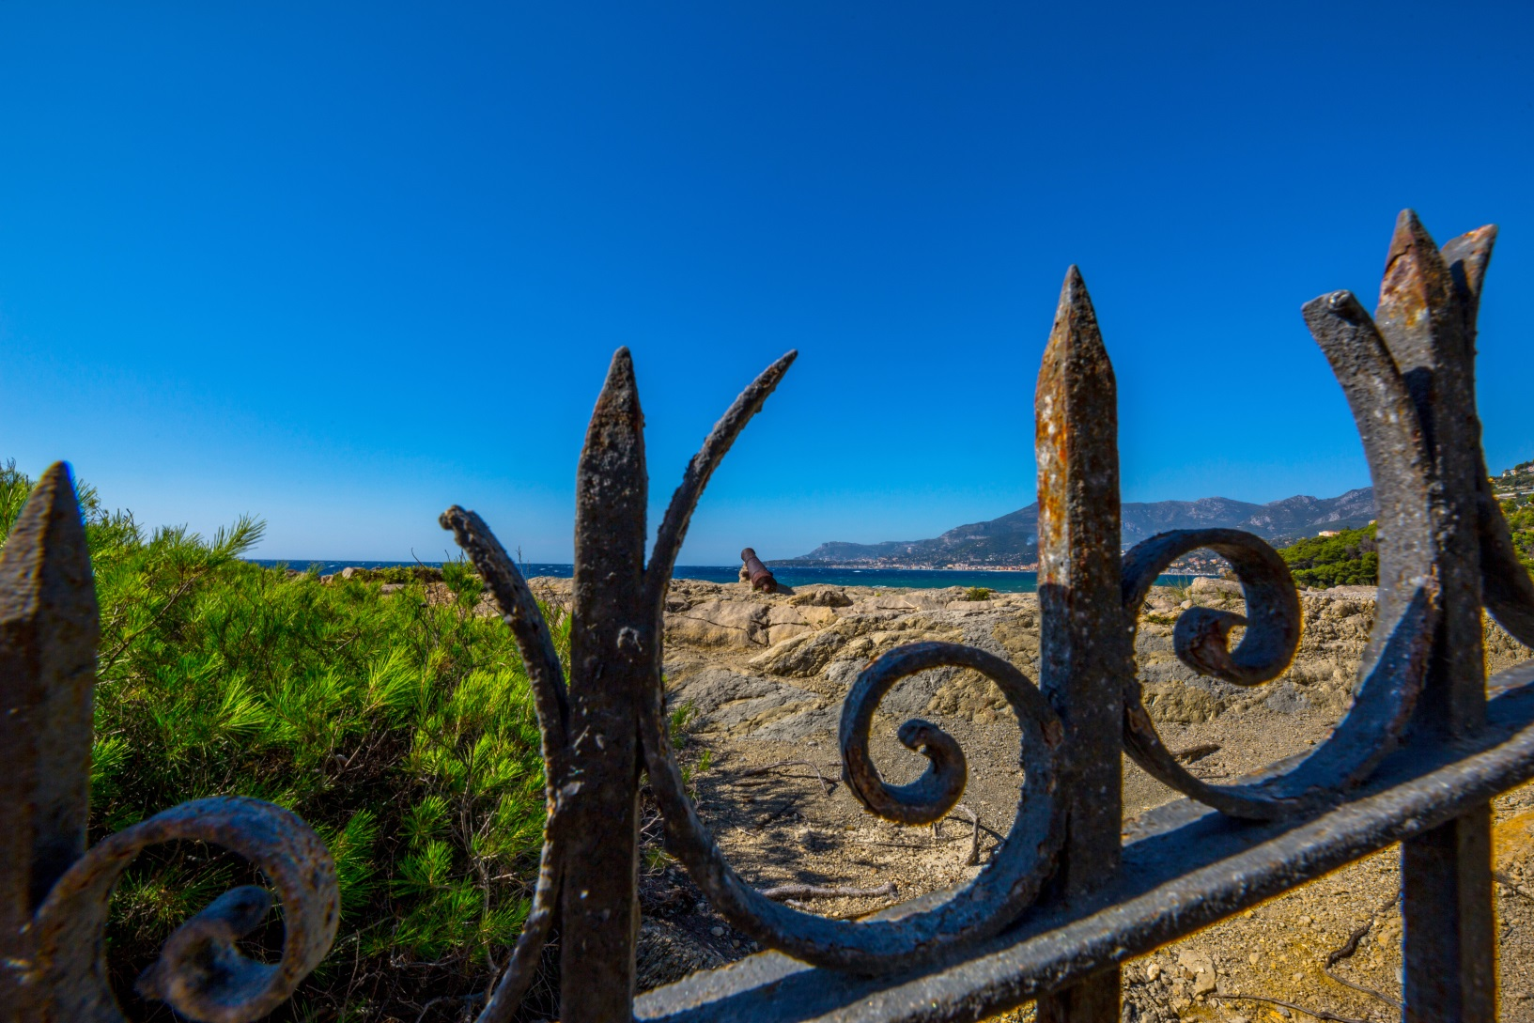
Oltre
Mario Chiaiese

Slide 9
Secondo classificato
Cambiamenti
Renzo Gibelli

Slide 10
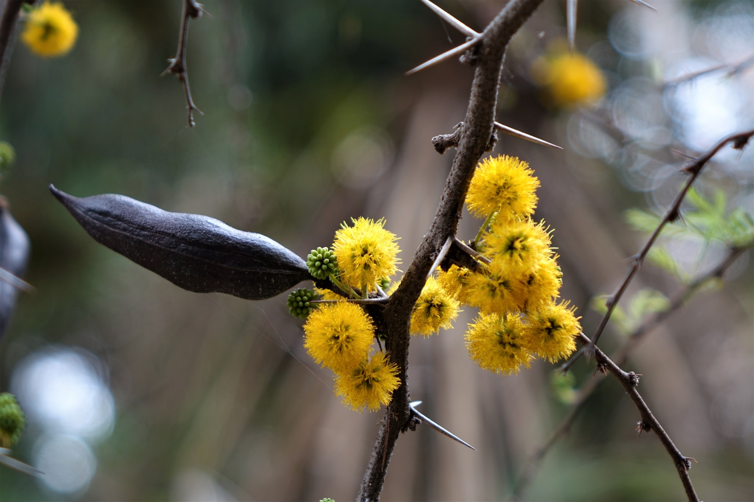
Cambiamenti
Renzo Gibelli

Slide 11
Primo classificato
Signorina mi conceda un valzer
Francesco Manca

Slide 12
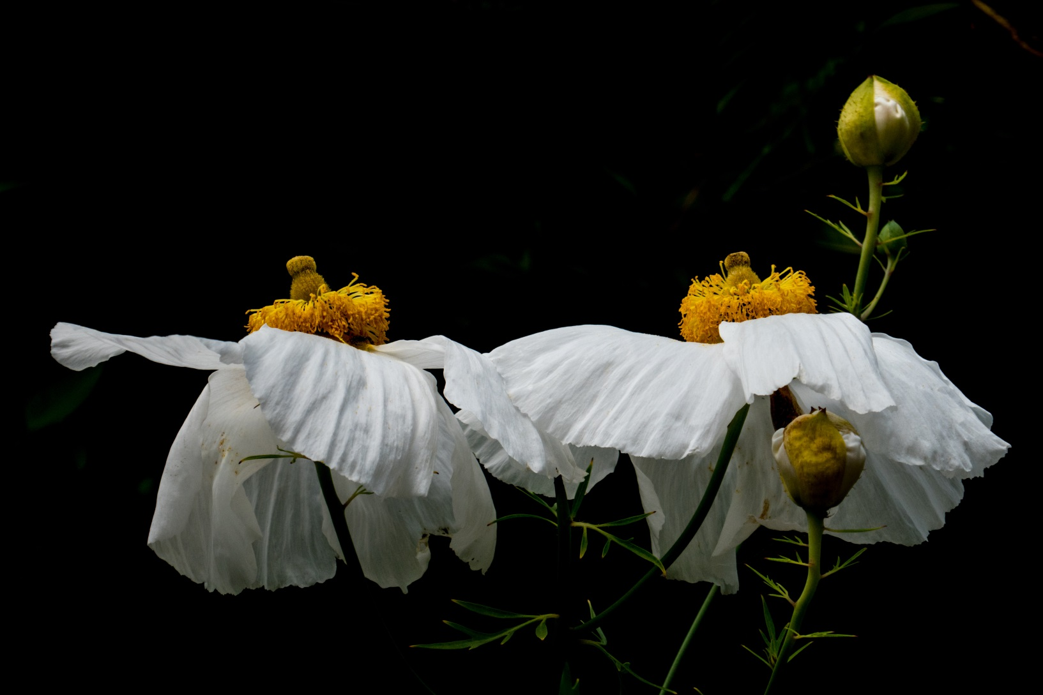
Signorina mi conceda un valzer
Francesco Manca

Slide 13
CATEGORIA
SCUOLE

Slide 14
Terzo classificato
Tempus fugit
Liceo FANB – Monaco – Classe Première EURO

Slide 15
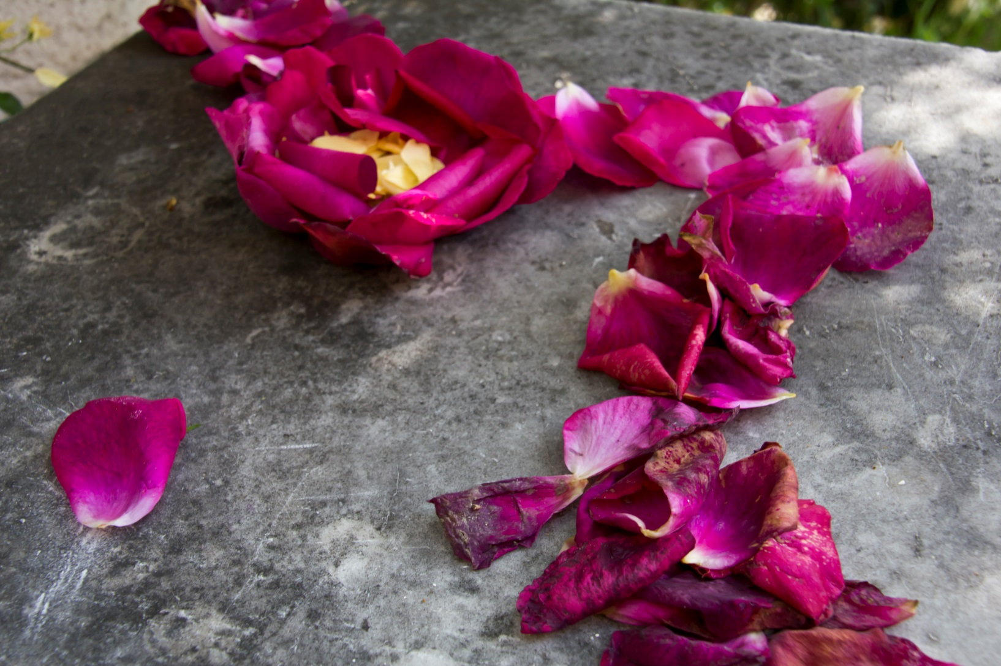
Tempus fugit
Liceo FANB – Monaco – Classe Première EURO

Slide 16
Primo classificato ex aequo
Lo specchio della vita
I.C. 1 BIANCHERI – classe 2D
Questione di punti di vista
Liceo FANB – Monaco – Classe Première EURO

Slide 17
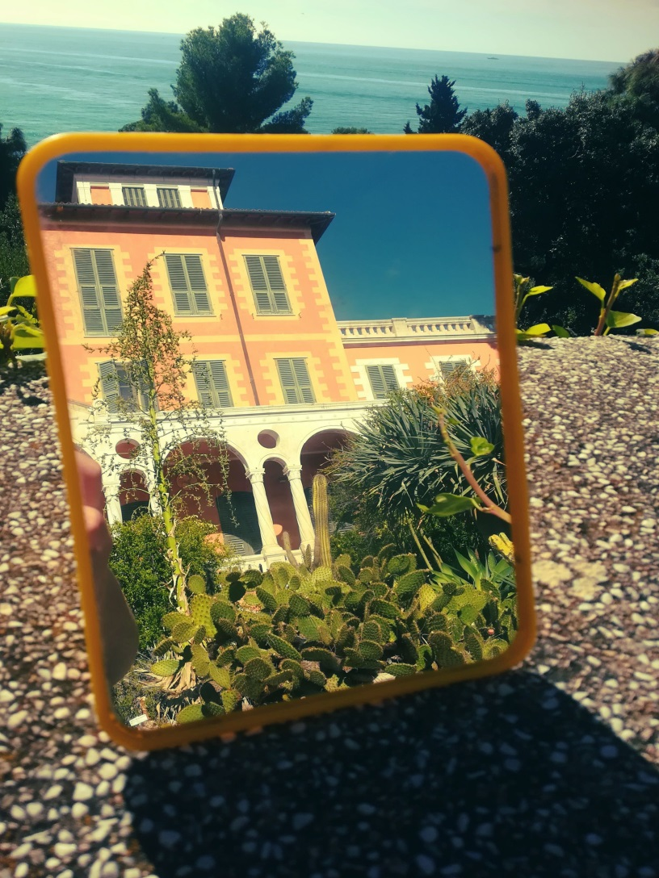
Lo specchio della vita
I.C. 1 BIANCHERI – classe 2D

Slide 18
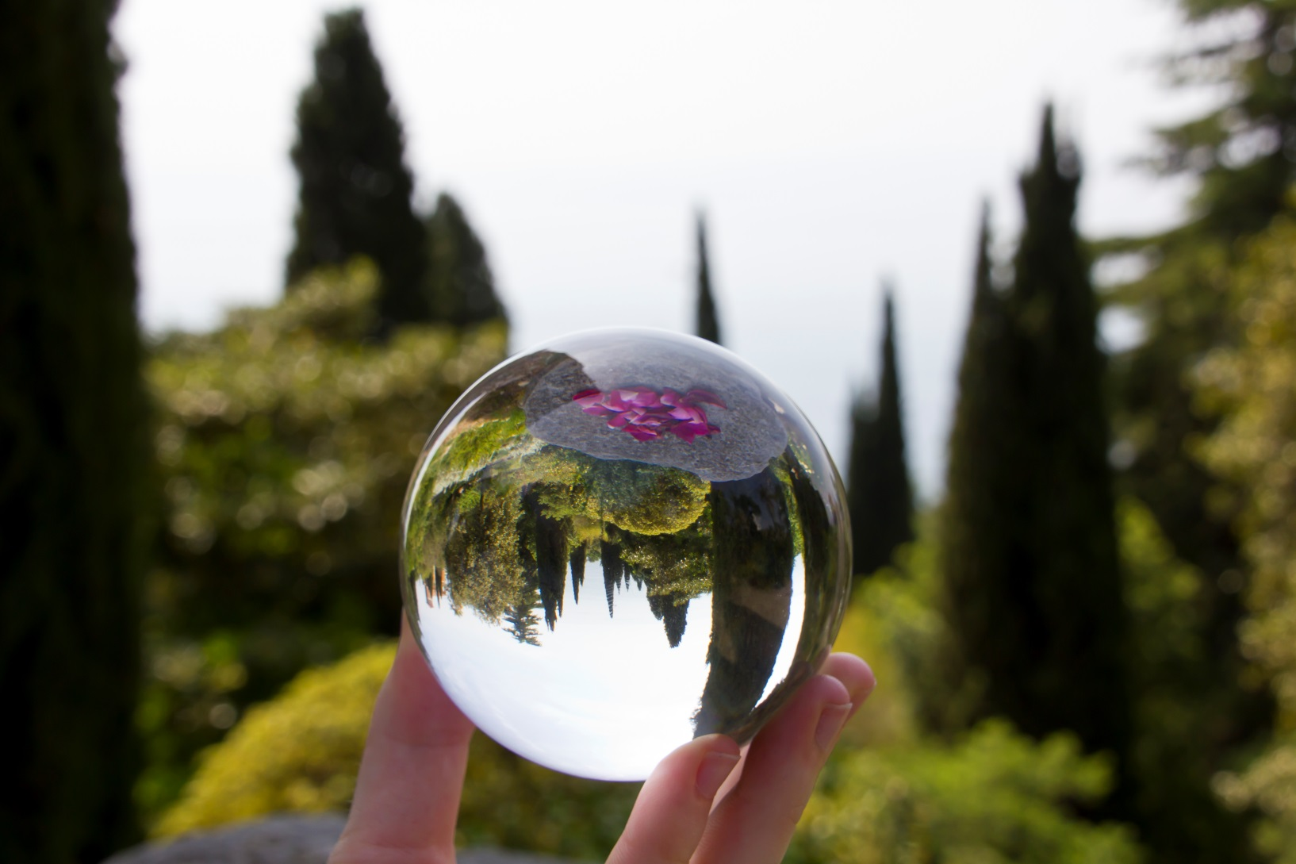
Questione di punti di vista
Liceo FANB – Monaco – Classe Première EURO

